Slide 1
Introduction for Git
First step for version control
s1220233 Ryoya Komatsu

Slide 2
自己紹介
名前 ：小松 凌也
Slack ID ：@michael
学年 ：学部３年
出身地 ：福島県棚倉町
好きな言語 ：Python(2.x)

Slide 3

目次
導入
Gitって何？
Gitの構造と仕組み
Gitの使い方
演習問題
参考資料

Slide 4
導入

Slide 5
みなさんはGitを どの程度理解していますか？

Slide 6
導入
「add→commit→push」ってやるとGitHubにファイルが打ち上げられる
言われるがまま思考停止して使っている
難しいし意味分からない
コマンドとかオプション多すぎ
めんどい
GitHubにファイル打ち上げてどうすんの？

Slide 7
同感です。

Slide 8
導入
Gitとは何なのかを学ぶ前に、そもそも「バージョン管理システムとは何なのか」を知る必要がある。

Slide 9
導入 – バージョン管理システムとは
バージョン管理システム (Version Control System, VCS)
ファイルの変更履歴をバージョン情報として蓄積して、ファイルに関する5W1Hの情報群を容易に管理できるようにするための便利ツール
※5W1H … when, where, who, what, why, how

Slide 10
…...？？？

Slide 11
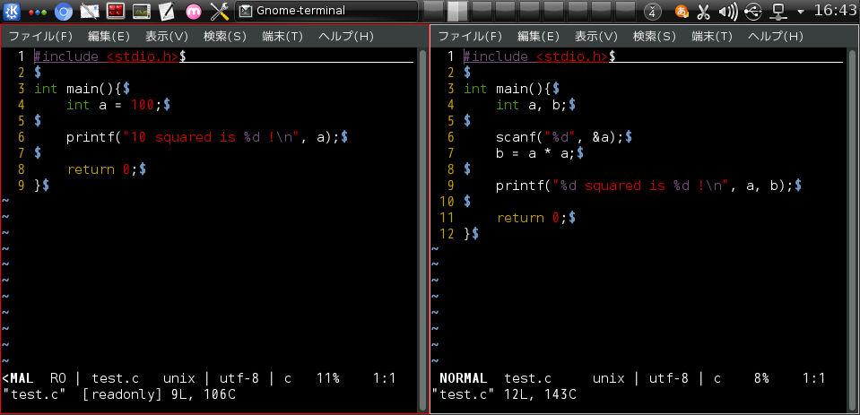
導入 – バージョン管理システムとは
変更前の test.c と変更後の test.c
4行目にint bの変数宣言が追加されている
scanfで数字を読み取り、その二乗を求める処理が追加されている
それらを表示するprintfが少し書き換えられている

Slide 12
導入 – バージョン管理システムとは
「数字の二乗を表示する」というプログラム自体の目的は変わっていないが、変更の前後でその機能が変わっている。
→ 変更前をver1.0とすると変更後はver2.0

Slide 13
導入 – バージョン管理システムとは
VCSを使うと、「いつ・誰が・どこに・どんな変更を加えたのか」を全て保存することができる。
変更して上書き保存してしまった場合でも、過去のバージョン情報をVCSを使って記録しておけばver2.0のtest.cをver1.0に(更にその前のバージョンにも)戻すことができる。

Slide 14
導入 – バージョン管理システムとは
更に…
複数人でチームを組んで一つのソフトウェアを開発するときにとても便利。
GitHubなどと連携すればソースコードのバックアップも同時にこなせるのでとても便利。

Slide 15
結論 ： めっちゃ便利

Slide 16
Gitって何？

Slide 17
Gitって何？
分散型バージョン管理システム(Distributed Version Control System, DVCS) の一つ
ディレクトリの中のファイルの変更履歴を保存し、VCS用の共有ウェブサービスなどと連携しソフトウェアのバージョンを管理するためのツール

Slide 18
Gitって何？
git（ギット）は、プログラムのソースコードなどの変更履歴を記録・追跡するための分散型バージョン管理システムである。Linuxカーネルのソースコード管理に用いるためにリーナス・トーバルズによって開発され、それ以降ほかの多くのプロジェクトで採用されている。
- Wikipediaより引用

Slide 19
Gitって何？
GitHubやBitBucketなどのVCS用共有ウェブサービスなどと連携することによって、自分の手元にあるプロジェクトの開発ディレクトリを瞬時にチームメンバーと共有することができ、進捗状況の同期や復元を容易に行うことができる。
自分のPC
GitHub
他人のPC
開発
ディレクトリ
開発
ディレクトリ
開発
ディレクトリ

Slide 20
Gitって何？
大切なこと
Gitはバージョン管理用のツール、GitHubはそれを利用したサービスの一つです。 別にGitとGitHubが２つで一つだというわけではなく、それぞれ独立しているものだということをしっかり覚えておきましょう。

Slide 21
Gitの構造と仕組み

Slide 22
Gitの構造と仕組み
Gitを学ぶ上で重要なキーワード
ワーキングディレクトリ
リポジトリ(ローカル、リモート)
ステージングエリア

Slide 23
Gitの構造と仕組み
ワーキングディレクトリ ユーザーがファイル内容の編集や削除などの作業をする場所。ワーキングディレクトリ内のファイルの状態は常にGitによって監視されているが、ユーザーがワーキングディレクトリの存在を特に意識する必要はない。

Slide 24
Gitの構造と仕組み
ローカルリポジトリ、リモートリポジトリ 変更履歴の情報を保存しておくための場所をリポジトリという。Gitは分散型のバージョン管理システムなので、ワーキングディレクトリ内(ローカル)と共有サービス上(リモート)にリポジトリを持つ。

Slide 25
Gitの構造と仕組み
ローカルリポジトリ、リモートリポジトリ ローカルリポジトリはワーキングディレクトリ内に隠されているが、変更記録の保存などは全てGitが見えない所で勝手に行ってくれるので特に気にする必要はない。

Slide 26
Gitの構造と仕組み
ステージングエリア 変更をリポジトリに記録するときに、どのファイルの変更を記録するか区別するためのスペース。

Slide 27
Gitの構造と仕組み
ステージングエリア ワーキングディレクトリのファイルを変更しただけではリポジトリに変更が保存されない。 ↓ 変更したファイルをステージングエリアに追加し、これから変更を記録することを予めGitに知らせておく。

Slide 28
Gitの構造と仕組み
Gitの基本フロー
「ワーキングディレクトリ内」のファイルを編集する
↓
編集したファイルを「ステージングエリア」に追加する
↓
「ローカルリポジトリ」にコミットする
↓
「リモートリポジトリ」にプッシュする

Slide 29
Gitの構造と仕組み
ローカル(自分のPC)環境上の構成
ワーキングディレクトリ
ローカルリポジトリ
(ステージングエリア)
ステージングエリアは概念のようなものなので、実際にユーザーから可視的であるわけではない。

Slide 30
Gitの構造と仕組み
ローカル(自分のPC)環境上の構成
リポジトリに対してファイルの変更を保存する操作自体は、ローカル環境のみで完結している。
→ ローカルリポジトリへのコミットの度にリモートリポジトリにプッシュする必要はなく、複数のコミットを重ねた任意のタイミングでプッシュすることができる。

Slide 31
Gitの使い方

